Slide 1

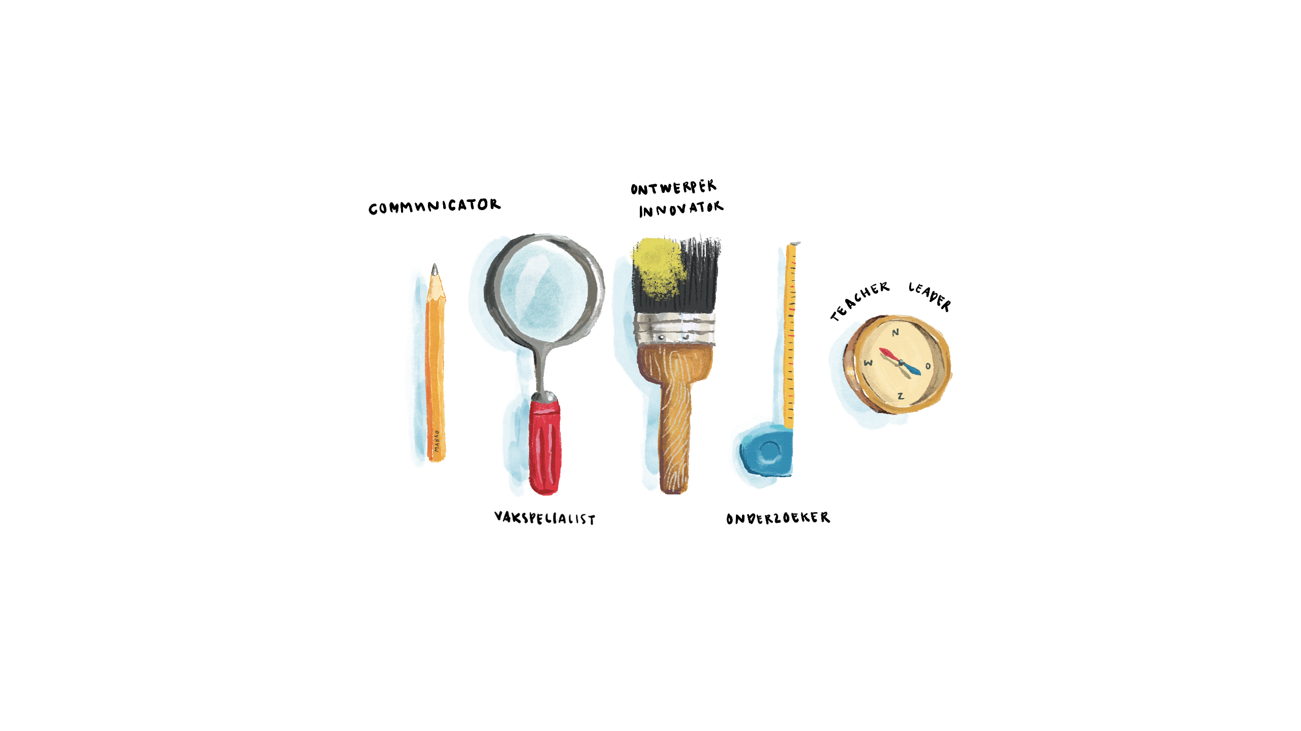
Universiteit Antwerpen | Master Basisonderwijs

Slide 2
Universiteit Antwerpen | Master Basisonderwijs
Leren schrijven om te kunnen denken
Van handschrift bij kleuters tot teksten in het lager onderwijs
Jordi Casteleyn

Slide 3
Het programma van vandaag
Waarom zouden we het hebben over schrijven in basisonderwijs?
Toch een beetje theorie
Wat zegt de didactiek?
Wat zegt de praktijk?
Wat zeggen de minimumdoelen?
Kennen we nu alles over schrijven in het basisonderwijs? (Spoilers, neen.)

Slide 4
Waarom zouden we het hebben over schrijven in basisonderwijs?

Slide 5

Vandaag gaat over het basisonderwijs. Laten we dus starten met het secundair onderwijs.
https://www.uantwerpen.be/nl/projecten/taalprofielen

Slide 7
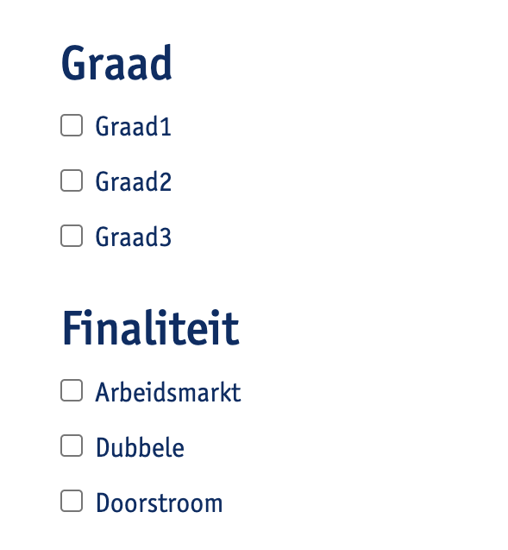
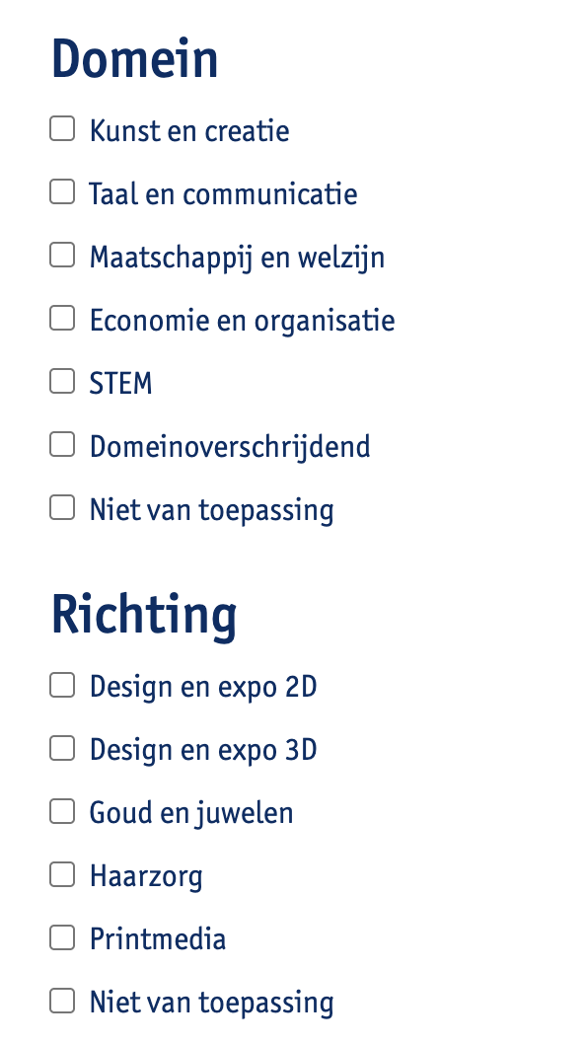


Slide 8
Opdracht – Product - Opvolging

Slide 9
Vandaag gaat over het basisonderwijs. Laten we dus beginnen met het secundair onderwijs.
Project Stedelijk onderwijs Antwerpen: ankerteksten
Meerdere scholen.
Meerdere graden, meerdere finaliteiten, meerdere domeinen.
Scoring door leerkrachten over hun leerlingen. Dus: hun score.
Vandaag: twee ankerteksten
Tweede graad, Arbeidsmarktfinaliteit.
Opdracht: “Een doorlopende tekst over de drukkerij uit de video. Maak gebruik van hoofdletters en leestekens. Schrijf tussen 5 en 7 volzinnen.”

Slide 10
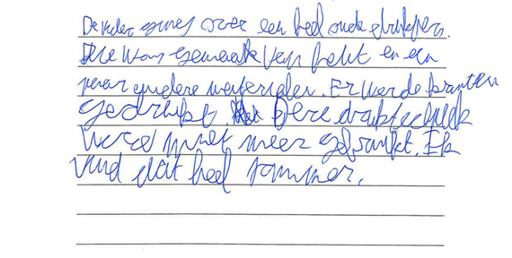
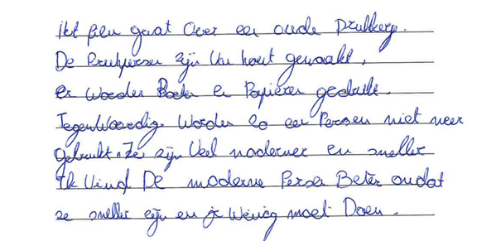
Welke van de twee is beter? En waarom?

Slide 11
Toch een beetje theorie

Slide 12
Toch een beetje theorie
Schrijven is een samenspel van processen.
Schrijven is een proces.
Schrijven is cognitief.
Schrijven is sociaal.
Schrijven en lezen zijn delen hetzelfde geheel.

Slide 13
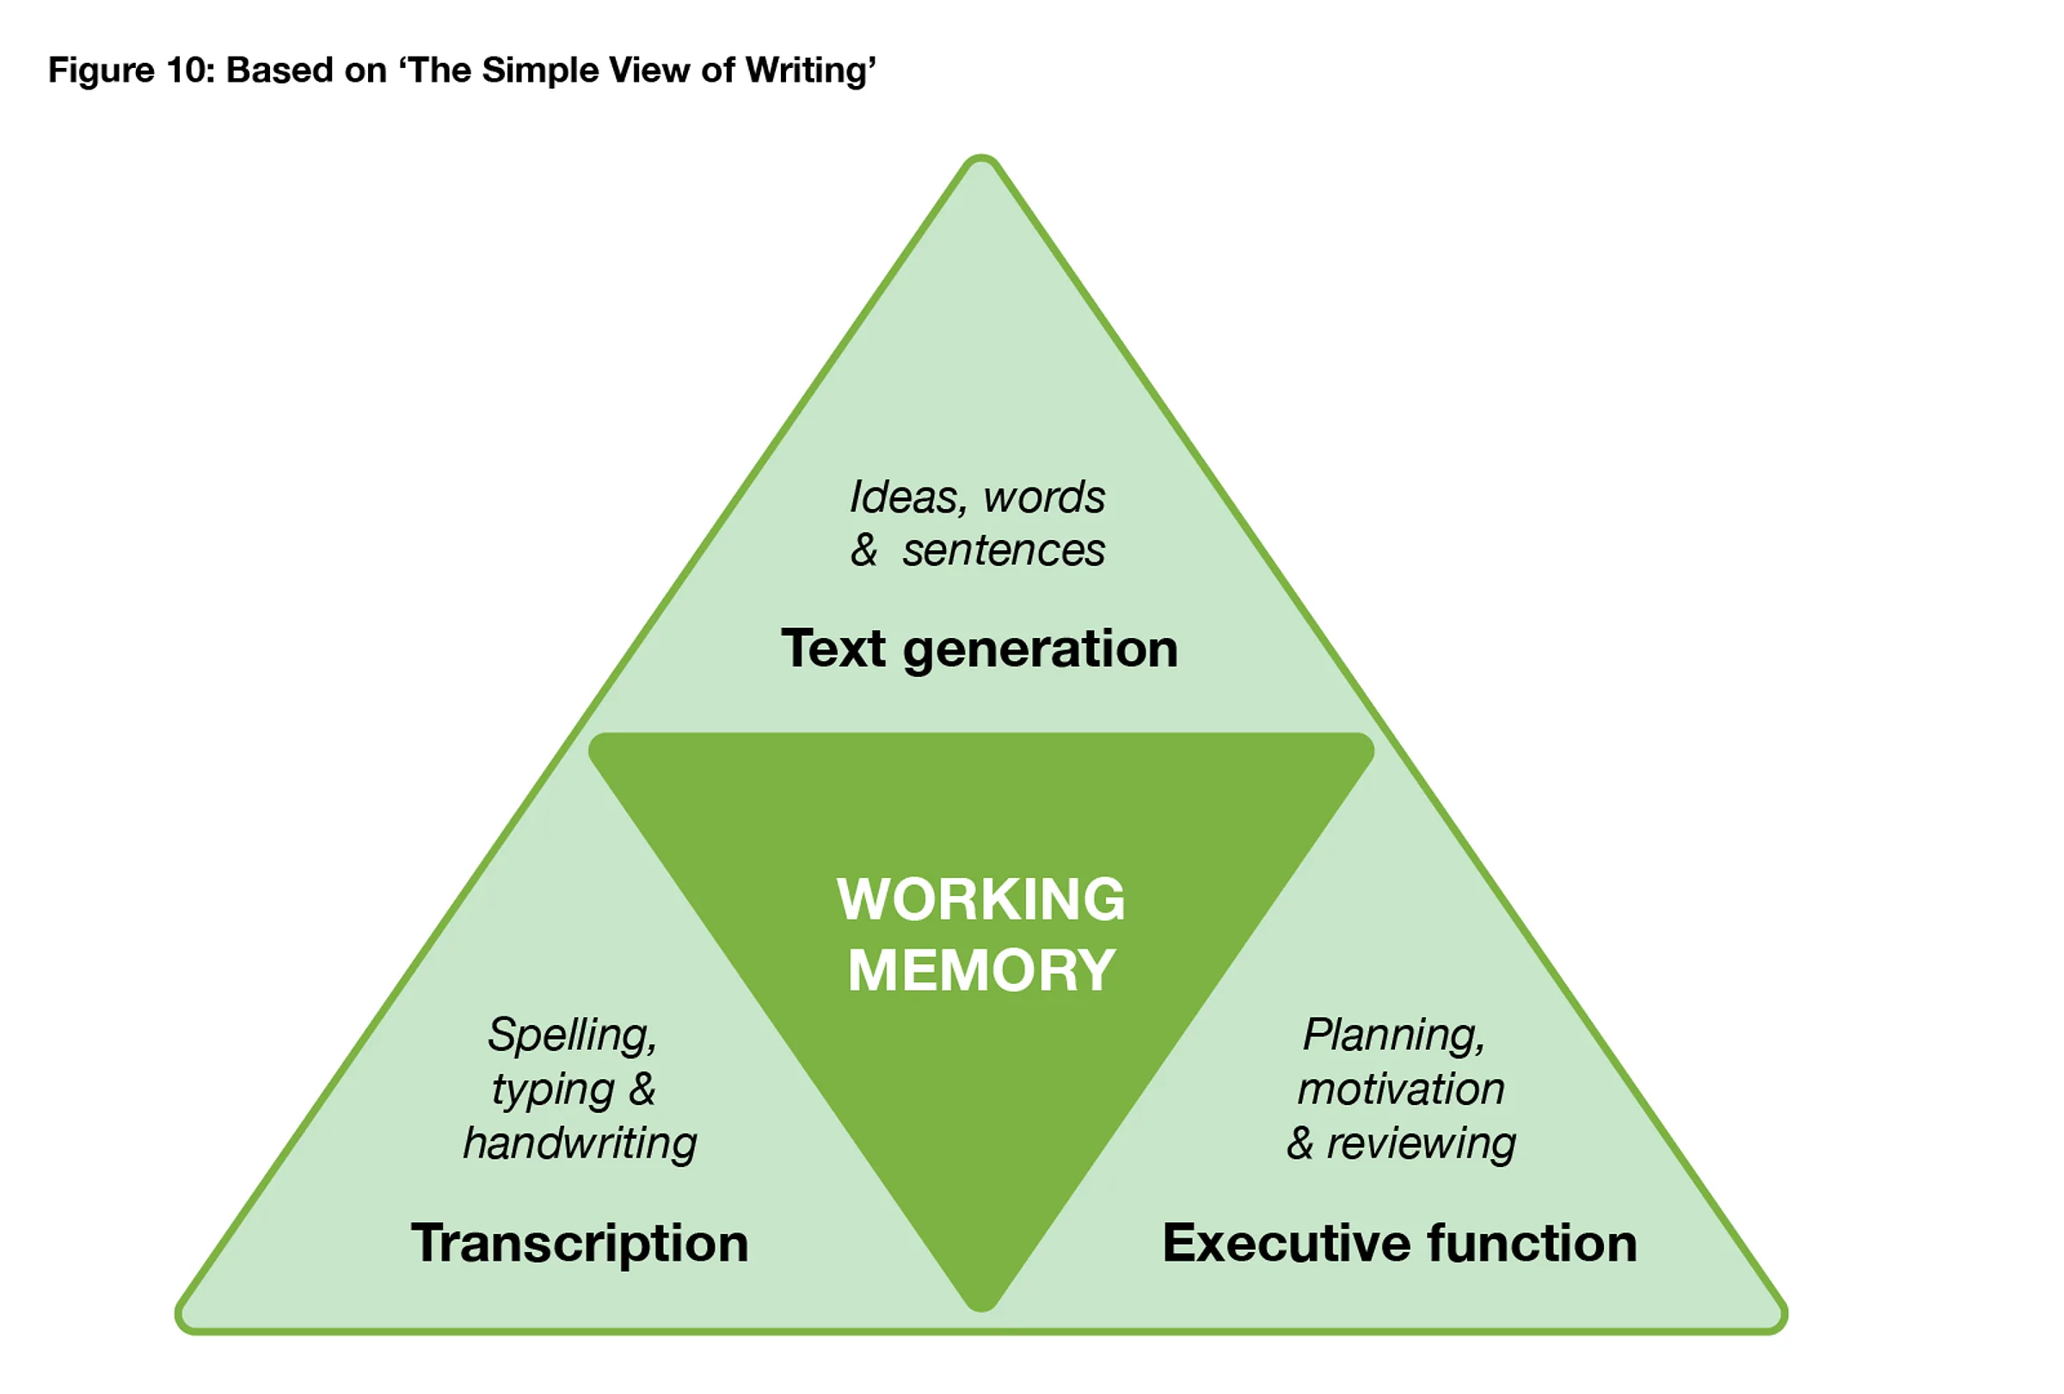
1. Schrijven is een samenspel van processen: The not so simple view of writing (Berninger et al., 2002)

Slide 14
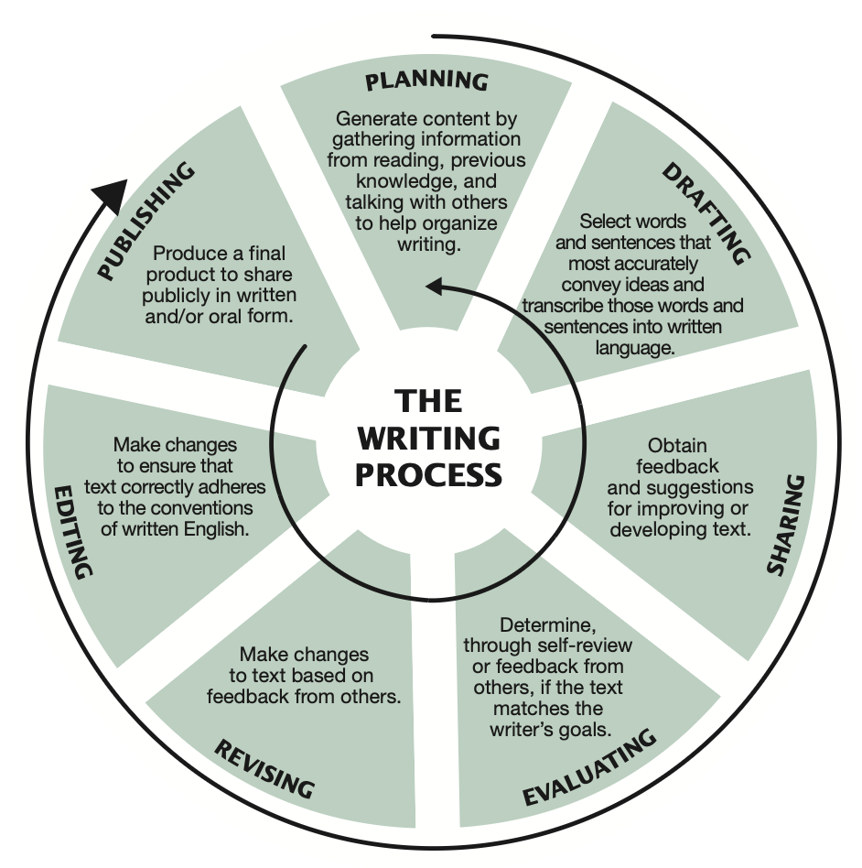
2. Schrijven is een proces. (Graham et al., 2018)

Slide 15
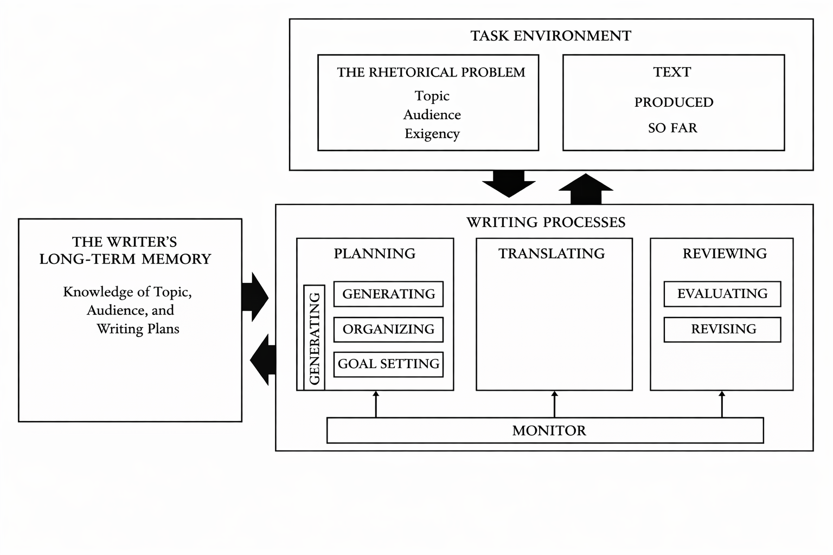
3. Schrijven is cognitief: Structure of the writing model (Flower & Hayes, 1981)

Slide 16
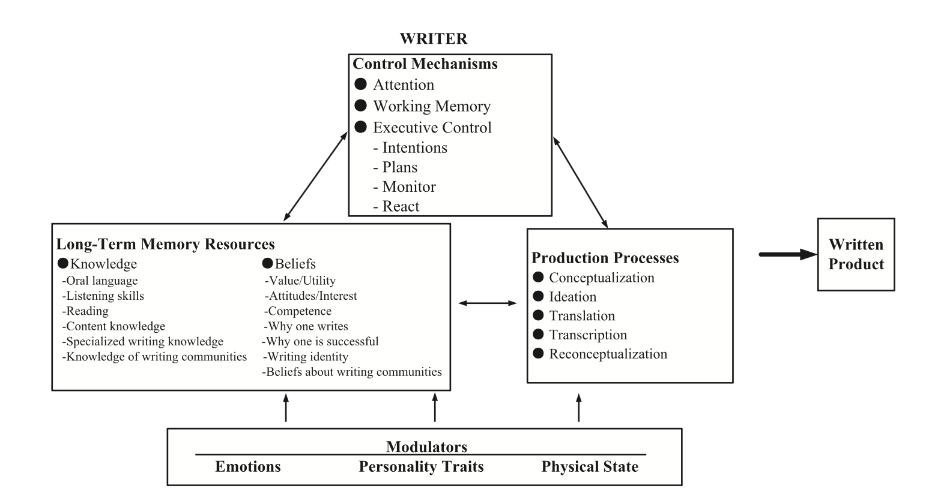
3. Schrijven is cognitief: A Revised Writer(s)-Within-Community Model of Writing (Graham, 2018)

Slide 17
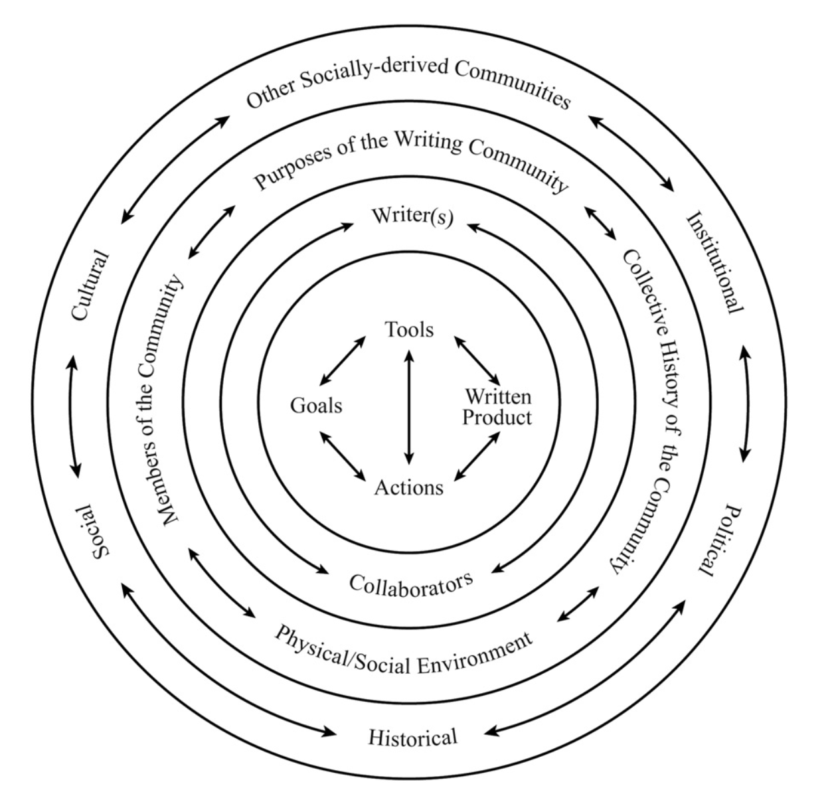
4. Schrijven is sociaal: A Revised Writer(s)-Within-Community Model of Writing (Graham, 2018)

Slide 18
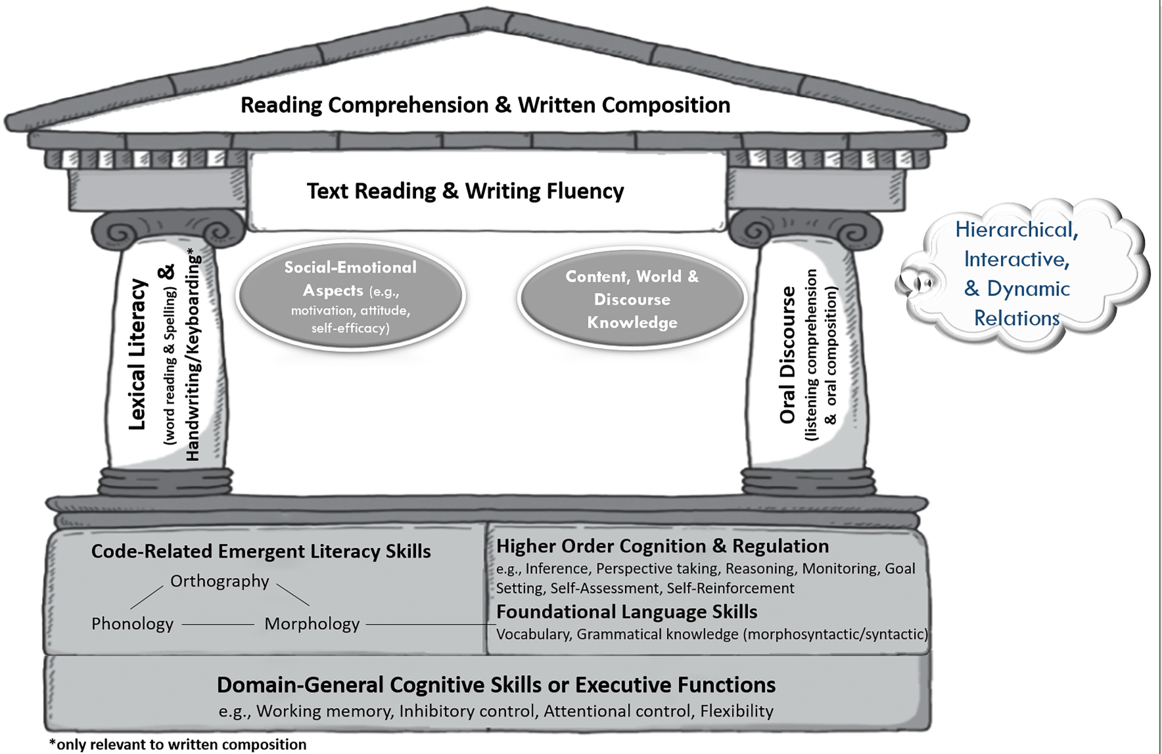
5. Schrijven en lezen zijn delen van hetzelfde geheel: Interactive Dynamic Literacy Model (Kim & Zagata, 2024)

Slide 19
Wat zegt de didactiek?

Slide 20
Wat zegt de didactiek over schrijven in het basisonderwijs? (Graham et al., 2018)
Provide daily time for students to write
Teach students to use the writing process for a variety of purposes
Teach students to become fluent with handwriting, spelling, sentence construction, typing, and word processing
Create an engaged community of writers

Slide 21
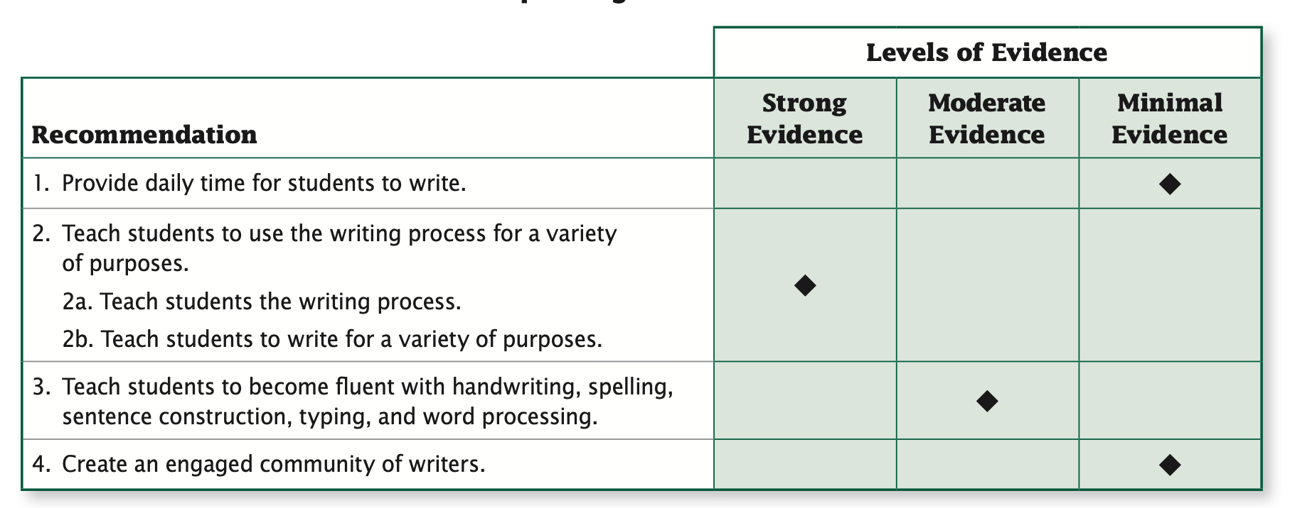

Slide 22
1. Provide daily time for students to write.
Voorzie dagelijks vaste schrijftijd binnen het lesrooster. Richtlijn: ongeveer 60 minuten per dag, verdeeld over:
expliciete instructie (schrijfstrategieën, technieken en vaardigheden);
begeleide en zelfstandige schrijftijd.
Start met structurele schrijftijd vanaf het eerste leerjaar, aangepast aan het ontwikkelingsniveau van de leerlingen.
Integreer schrijven ook in andere leergebieden (bijv. wereldoriëntatie, lezen, wiskunde).
Observeer leerlingen tijdens het schrijven om ondersteuningsnoden tijdig te signaleren.

Slide 23
2. Teach students to use the writing process for a variety of purposes.
Het schrijfproces aanleren
Leer expliciet strategieën voor alle onderdelen van het schrijfproces
I do, we do, you do.
Help leerlingen passende strategieën kiezen in functie van hun schrijfdoel.
Stimuleer flexibel schakelen tussen de verschillende stappen van het schrijfproces.
Schrijven voor verschillende doeleinden
Maak leerlingen duidelijk waarom en voor wie ze schrijven.
Laat leerlingen schrijven met uiteenlopende doelen:
Besteed expliciet aandacht aan publieksgericht schrijven.
Gebruik modelteksten (leerkracht, klasgenoten, boeken).
Leer technieken aan die passen bij specifieke schrijfdoelen en genres.

Slide 24
3. Teach students to become fluent with handwriting, spelling, sentence construction, typing, and word processing.
Handschriftontwikkeling
Leer een correcte potloodgreep en efficiënte lettervorming.
Oefen op leesbaarheid en vloeiendheid.
Spelling
Koppel spellingonderwijs aan authentieke schrijfopdrachten.
Besteed aandacht aan veelvoorkomende en foutgevoelige woorden.
Leer strategieën voor het controleren van spelling.
Zinsconstructie
Leer leerlingen betekenisvolle, gevarieerde zinnen formuleren.
Besteed aandacht aan zinsbouw, interpunctie en hoofdletters.
Digitale schrijfvaardigheden
Leer leerlingen vlot typen.
Leer hen doelgericht gebruikmaken van tekstverwerkers en hulpmiddelen.

Slide 25
4. Create an engaged community of writers.
De leerkracht als schrijvend rolmodel
Schrijf voor en samen met de leerlingen.
Denk hardop tijdens het schrijven.
Keuzevrijheid voor leerlingen
Laat leerlingen onderwerpen kiezen of aanpassen.
Gebruik open en inspirerende schrijfopdrachten.
Samenwerking stimuleren
Laat leerlingen samenwerken bij plannen, herwerken en feedback geven.
Feedback organiseren
Leer leerlingen constructieve feedback geven en ontvangen.
Modelleer feedbacktaal en -strategieën.
Leerlingteksten publiceren
Toon teksten in de klas of daarbuiten.
Gebruik publicatie om schrijven te waarderen en zichtbaar te maken.

Slide 26
Wat zegt de praktijk?

Slide 27
Voorbeeld 1 uit het 5e jaar lager onderwijs (deel 1)

Slide 28
Voorbeeld 1 uit 5e jaar lager onderwijs (deel 2)

Slide 29
Voorbeeld 1 uit 5e jaar lager onderwijs (deel 3)

Slide 30
Voorbeeld 1 uit 5e jaar lager onderwijs (deel 4)

Slide 31
Welke aanbevelingen herkennen jullie in deze les?
Provide daily time for students to write.
Teach students to use the writing process for a variety of purposes.
Teach students to become fluent with handwriting, spelling, sentence construction, typing, and word processing.
Create an engaged community of writers.
Belangrijk: dit is een beperkte blik op een volledige methode. Onze analyse is dus ook beperkt.

Slide 32
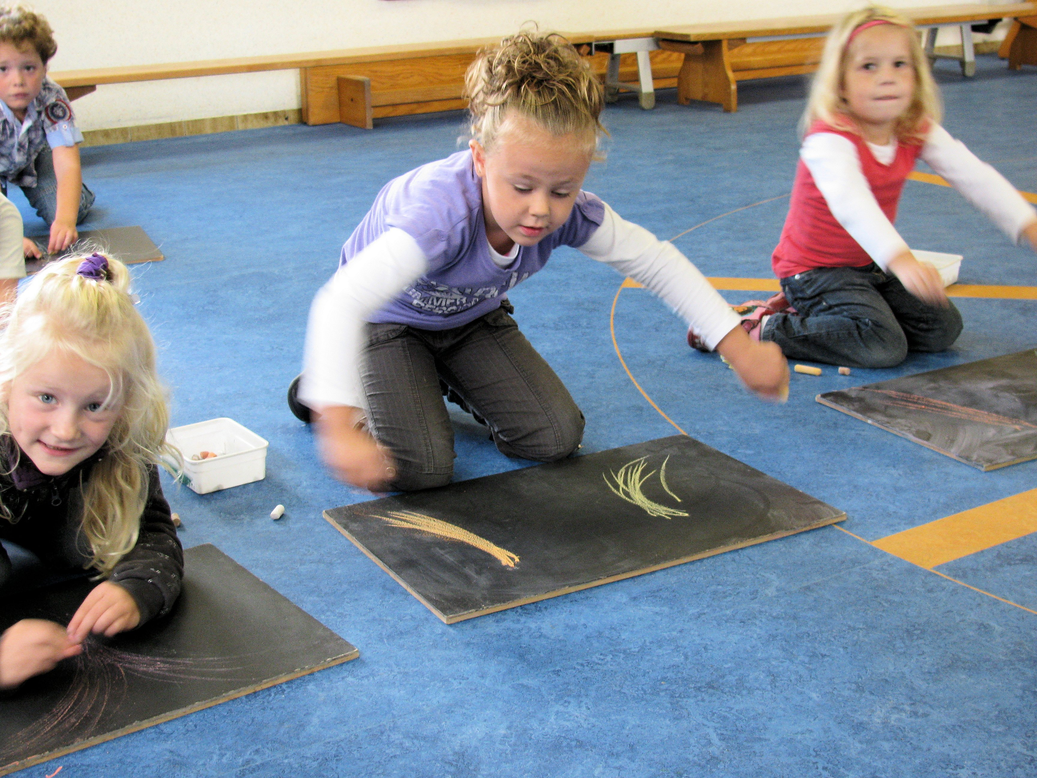
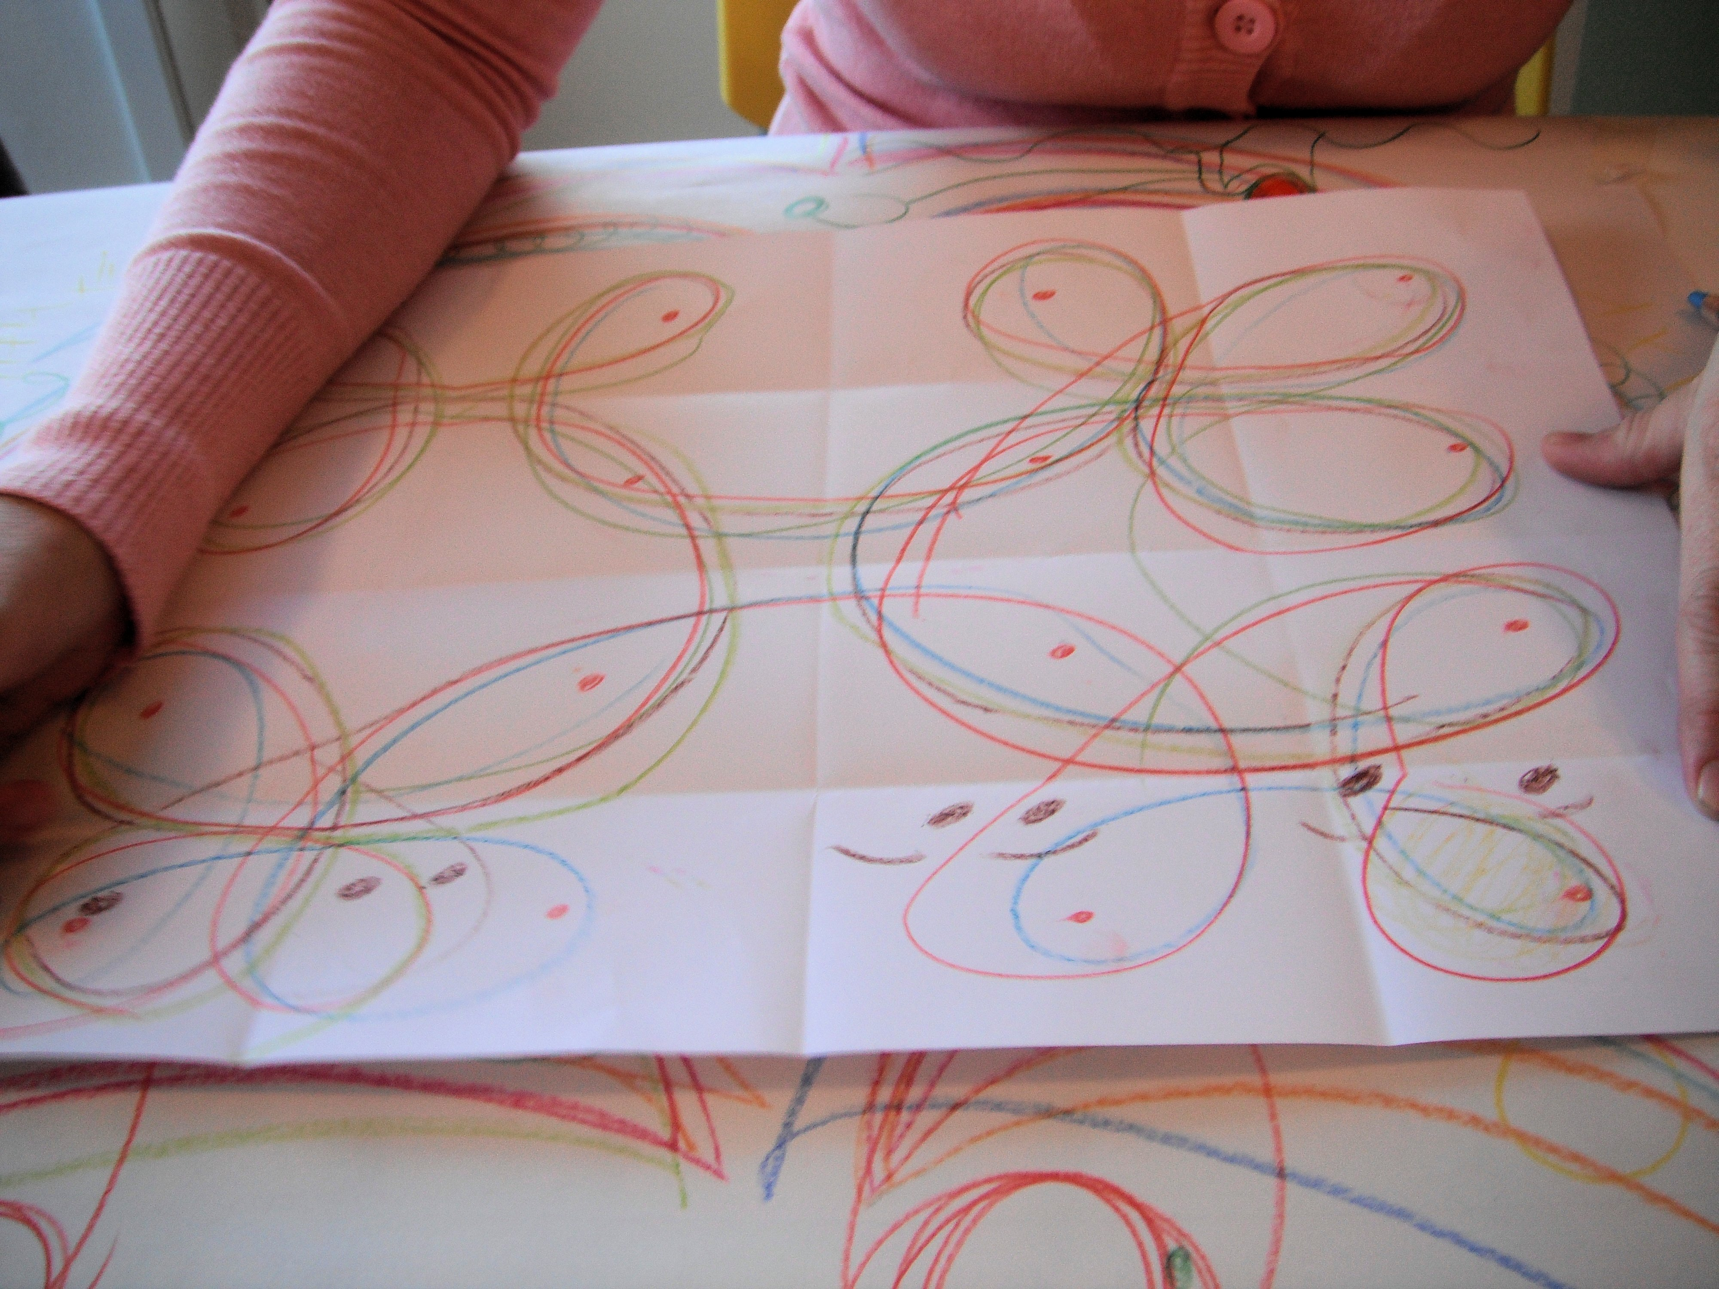
Voorbeeld 2 uit het kleuteronderwijs.
https://www.schrijfdans.nl/schrijfdans-voor-5-8-jaar/

Slide 33
Wat zeggen de minimumdoelen?

Slide 34
Wat zeggen de minimumdoelen over schrijven?
Handschrift en digitale vaardigheden | Transcription
Correct schrijven | Transcription
Schrijven om te leren | Time for writing
Schrijven om te delen | Schrijven als proces en publieksgericht schrijven

Slide 35
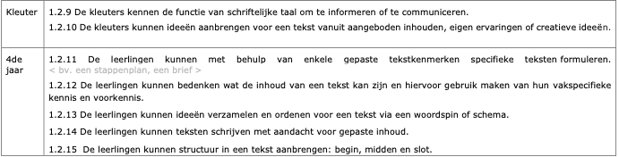
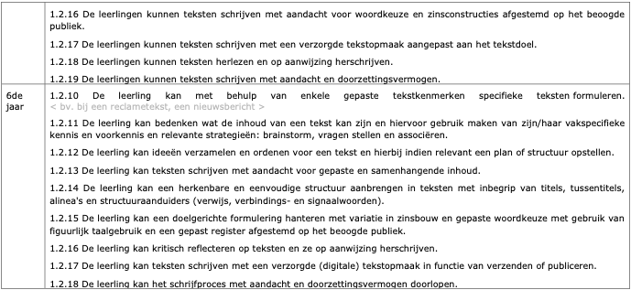
Schrijven om te delen

Slide 36
Kennen we nu alles over schrijven in het basisonderwijs?
Spoilers, neen.

Slide 37
Kennen we nu alles over schrijven in het basisonderwijs? Spoilers, neen.
Kennis: Waarover gaan we schrijven? En wat is de impact daarvan? In welke mate bepaalt kennis van de wereld ons schrijven?
Transfer: Welke genres zullen we schrijven? Hoe doen we dit? Wat doen we met creatief schrijven?
Individuele verschillen tussen leerlingen: Hoe gaan we om met verschillen tussen leerlingen?

Slide 38
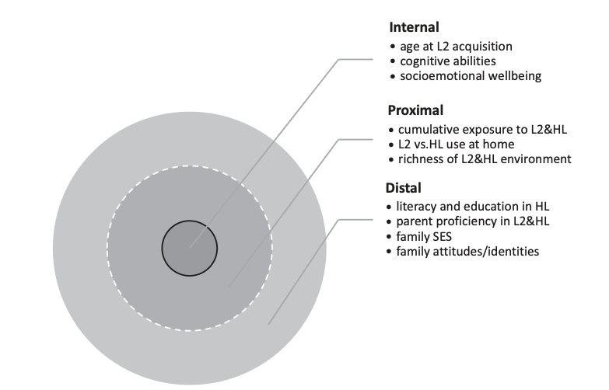
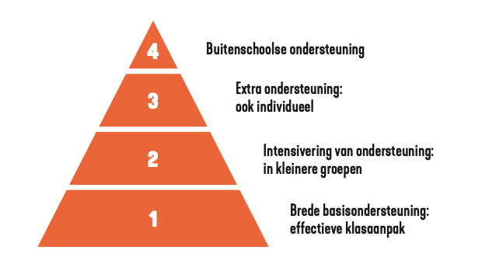
Hoe gaan we om met verschillen tussen leerlingen voor interventies op Laag 2 en Laag 3? Hebben scholen toegang tot de juiste informatie hiervoor?
Casteleyn et al. (2022)
Paradis (2023)

Slide 39
Kortom

Slide 40
Het programma van vandaag
Waarom zouden we het hebben over schrijven in basisonderwijs?
Toch een beetje theorie
Wat zegt de didactiek?
Wat zegt de praktijk?
Wat zeggen de minimumdoelen?
Kennen we nu alles over schrijven in het basisonderwijs? (Spoilers, neen.)

Slide 41
Universiteit Antwerpen | Master Basisonderwijs
Leren schrijven om te kunnen denken
Van handschrift bij kleuters tot teksten in het lager onderwijs
Jordi Casteleyn

Slide 42
Barton, G., Khosronejad, M., Ryan, M., Kervin, L., & Myhill, D. (2024). Teaching creative writing in primary schools: A systematic review of the literature through the lens of reflexivity. The Australian Educational Researcher, 51(6), 1311–1330.
Berninger, V. W., Abbot, R.D., Abbot, S. P., Graham, S., RIchards, T. (2002). Writing and reading: Connections between language by hand and language by eye. Journal of Learning Disabilities 35(1), pp 38-56.
Bouwer, R., Van Braak, M., & Van der Veen, C. (2024). Dialogic writing in the upper grades of primary school: How to support peer feedback conversations that promote meaningful revisions. Learning and Instruction, 93, Article 101965.
Casteleyn, J., Geudens, A., Schraeyen, K., Taelman, H., Trioen, M., Simons, M., & Smits, T.F.H. (2022). Taal in de klas. Zes bouwstenen voor effectieve taaltrajecten. Leuven: LannooCampus.
Dinehart, L. H. (2015). Handwriting in early childhood education: Current research and future implications. Journal of Early Childhood Literacy, 15(1), 97–118.
Flower, L., & Hayes, J. R. (1981). A cognitive process theory of writing. College Composition and Communication, 32(4), 365–387.
Graham, S. (2018). A revised writer(s)-within-community model of writing. Educational Psychologist, 53(4), 258–279.
Graham, S. (2019). Changing how writing is taught. In Review of Research in Education (Vol. 43, pp. 277–303). American Educational Research Association.
Graham, S., Collins, A. A., & Ciullo, S. (2024). Evidence-based recommendations for teaching writing. Education 3–13.
Ibaibarriaga, G., Acha, J., & Perea, M. (2025). The impact of handwriting and typing practice in children’s letter and word learning: Implications for literacy development. Journal of Experimental Child Psychology, 253, Article 106195.
Kim, Y.-S. G., & Zagata, E. (2024). Enhancing reading and writing skills through systematically integrated instruction. The Reading Teacher, 77(6), 787–799.
Kim, Y.-S. G., Yang, D., Reyes, M., & Connor, C. (2021). Writing instruction improves students’ writing skills differentially depending on focal instruction and children: A meta-analysis for primary grade students. Educational Research Review, 34, Article 100408.
Lillich, L., Utesch, T., Graham, S., & Busse, V. (2025). Individual differences in literacy: Effects of gender and language background on primary school writing. Reading and Writing.
Paradis, J. (2023). Sources of individual differences in the dual language development of heritage bilinguals. Journal of Child Language, 50(4), 793-817.
Santangelo, T., & Graham, S. (2016). A comprehensive meta-analysis of handwriting instruction. Educational Psychology Review, 28(2), 225–265.
Schwery Klingele, J., Vetter, M., Truxius, L., Maurer, M. N., Sägesser Wyss, J., & Eckhart, M. (2025). Relations between graphomotor self-concept and graphomotor skills: A longitudinal study in early school age. Learning and Instruction, 101, Article 102229.
What Works Clearinghouse. (2018). Teaching elementary school students to be effective writers: Practice guide summary. Institute of Education Sciences.
Zhang, X. Y., Bingham, G. E., Branum-Martin, L., Gerde, H. K., & Bowles, R. P. (2025). Assessing early writing in preschool: Attention to early writing tasks and component skills. Reading Research Quarterly, 60, e70051.

